Slide 1
DEPARTAMENTO DE CIENCIAS ECONÓMICAS, ADMINISTRATIVAS Y DE COMERCIO
CARRERA INGENIERÍA EN MERCADOTECNÍA
AUTOR: LIZ ENDARA M.
DIRECTOR: ING. MERCY CORONEL

Slide 2
“LA INCIDENCIA EN EL COMPORTAMIENTO DEL CONSUMIDOR DE LA OFERTA Y DEMANDA DE VÍVERES DE PRIMERA NECESIDAD EN PYMES EN EL NORTE DEL DISTRITO METROPOLITANO DE QUITO DURANTE EL PERIODO 2014 – 2016”
TEMA

Slide 3
ANTECEDENTES
OFERTA
DEMANDA
A medida que el consumidor tiene la premura primaria de alimentarse, el entorno que le rodea, le motiva a buscar satisfacer necesidades que al momento no se encuentran cubiertas.
Los mercados del norte del Distrito Metropolitano de Quito, actualmente son insuficientes puesto que no cumplen con las expectativas, requerimientos, y normas que permiten incrementar ventas.

Slide 4
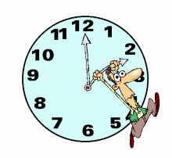
ANTECEDENTES
Tiempo
En la actualidad por el sin número de actividades a realizar durante el día y con el escaso tiempo existente el consumidor busca optimizar dicho recurso.
Calidad
Abastecerse de alimentos, los cuales deben cumplir requisitos tales como, buena calidad, limpios, desinfectados, saludables, con registro sanitario y garantizados.

Slide 5
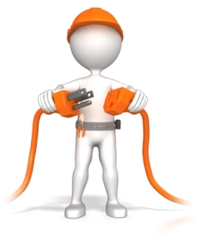
Objetivos
General
Analizar la incidencia del comportamiento del consumidor de oferta y demanda de víveres de primera necesidad en el norte del Distrito Metropolitano de Quito durante el periodo 2014-2016. Mediante la aplicación de herramientas de Marketing para definir estrategias de comercialización y nuevas oportunidades de negocio.

Slide 6
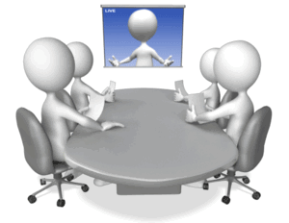
Objetivos Específicos
Determinar el comportamiento del consumidor frente a la oferta y demanda de víveres de primera necesidad.
Determinar nuestros consumidores la segmentación de mercado en el sector norte del Distrito Metropolitano de Quito.
Establecer nuevas estrategias de venta una vez obtenidos los resultados del estudio de mercado.
Estudiar el impacto social positivo que provocaría el desarrollo de una herramienta de marketing para incrementar la venta de víveres de primera necesidad.

Slide 7
TEORÍAS DE SOPORTE
Teoría Benchmarking
BENCHMARKING es el proceso de comparar y medir las operaciones de una organización.
El benchmarking involucra a dos organizaciones que previamente han acordado compartir información acerca de sus procesos u operaciones. Ambas se anticipan de algún beneficio de compartir esa información.

Slide 8
TEORÍAS DE SOPORTE
Teoría Microeconómica
Según la ley de la oferta y la demanda, y asumiendo esa competencia perfecta, el precio de un bien se sitúa en la intersección de las curvas de oferta y demanda. Si el precio de un bien está demasiado bajo y los consumidores demandan más de lo que los productores pueden poner en el mercado, se produce una situación de escasez, y por tanto los consumidores estarán dispuestos a pagar más.

Slide 9
TEORÍAS DE SOPORTE
Teoría del Marketing Mix
El marketing es una regla que busca fidelizar y mantener a los clientes de un producto o servicio, mediante la satisfacción de sus necesidades, es por eso que analiza constantemente el comportamiento de los mercados y de los consumidores.
- Producto
- Precio
- Plaza
- Promoción

Slide 10
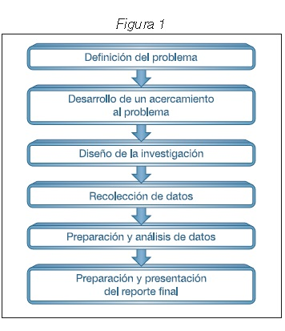
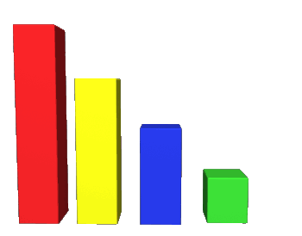
TEORÍAS DE SOPORTE
Estudio de mercado
El estudio de mercado es un vinculado de acciones que se confeccionan para saber la respuesta del mercado ante un producto o servicio.

Slide 11
POBLACIÓN

Slide 12
MUESTRA

Slide 13
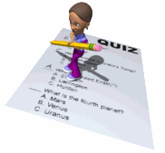
Instrumentos
Encuestas
Target 25-50 años

Slide 14
RESULTADOS
Pregunta Nº 1
1.- ¿Actualmente usted realiza sus compras de víveres de primera necesidad en el supermercado?

Slide 15
Pregunta Nº 2
2.- ¿Selecciones al menos 2 opciones de donde usted realiza las compras de víveres de primera necesidad?

Slide 16
Pregunta Nº 3
3.- ¿Usted realiza sus compras de víveres de manera?

Slide 17
Pregunta Nº 4
4.- ¿Escoja el rango dependiendo del número de integrantes de su familia el presupuesto que tiene asignado para la comprar de los víveres?

Slide 18
Pregunta Nº 5
5.- ¿Le gustaría adquirir sus víveres de primera necesidad sin salir de su casa u oficina?

Slide 19
Pregunta Nº 6
6.- ¿Sería interesante para usted el implemento de un servicio de compra y entrega a domicilio de víveres, que le permita optimizar recursos como tiempo de traslados y de realizar las compras?

Slide 20
Pregunta Nº 7
7.- ¿Le gustaría que uno de los métodos de comprar y entregar los de víveres sea por la web y entregados en la comodidad de su casa u oficina?

Slide 21
Pregunta Nº 8
8.- ¿Por qué medio web le gustaría recibir toda esta información?

Slide 22
Conclusiones
Implementación de un servicio de compra y entrega a domicilio de víveres de primera necesidad por lo cual se concluye que nuestro servicio tendrá una significativa clientela en el sector.
Método de compra y de entrega de víveres por la web y que sean entregados en la comodidad de la casa u oficina con entrega inmediata, ya que nuestro servicio prioriza la comodidad del cliente.
Considera interesante un catálogo en línea, por lo que se concluye que la forma interactiva en la que se presenta nuestro producto es a través de una tienda virtual.
Notes:
Todas las personas encuestadas en el norte del distrito metropolitano de Quito considera interesante la
Del total de las personas encuestadas, a todas Les gustaría un por eso se elige que nuestro servicio brindará satisfacción a las necesidades de compra por internet
De los resultados obtenidos en las encuestas, se evidencia que la población despierta mucho interés en la clientela del sector beneficiado con nuestro servicio.

Slide 23
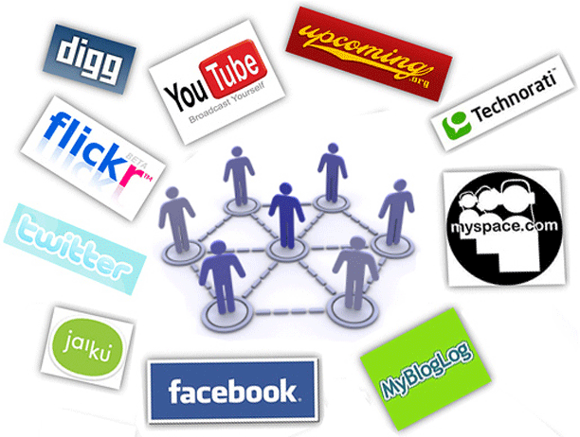
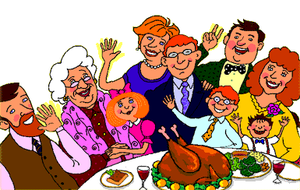
Conclusiones
Clientes estarían muy interesados en realizar órdenes de compra de víveres de primera necesidad desde la comodidad de su hogar y recibirlos inmediatamente, optimizando recursos.
Envío de información de nuestros productos y servicios a través de las plataformas virtuales de Facebook y WhatsApp por estas razones se establece que los clientes prefieren las redes sociales y sistema de mensajería instantánea para adquirir sus productos de primera necesidad.
Se establece que el presupuesto que cada familia asigna para la compra de víveres de primera necesidad es de 1 a 3 integrantes $ 10 -30, y de 3 a 5 integrantes $ 30 – 50 por lo tanto se puede deducir que existe disponibilidad recursos en cada familia para adquirir nuestros productos y servicios.
Notes:
Del trabajo realizado de campo se puede desprender que Existe una demanda insatisfecha palpable del 100%, por lo cual podemos concluir que los
A la ciudadanía del norte del distrito metropolitano de Quito, de conformidad a los resultados arrojados en la encuesta, Le gustaría recibir toda la
De las respuestas registradas en nuestro estudio,

Slide 24
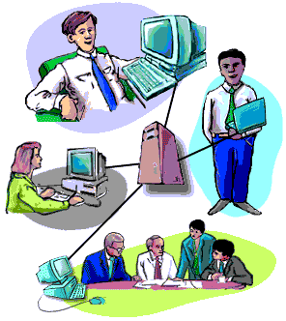
RECOMENDACIONES
La implementación de una empresa que comercialice productos de primera necesidad a través de un catálogo virtual de fácil acceso, el cual permitirá emitir órdenes de compra y pagos en línea, con entrega de los productos a domicilio u oficina
La aplicación de estrategias publicitarias en las redes sociales, ya que por ser individuos económicamente activos tienen acceso a internet en sus equipos móviles, computadores de hogar o en sus estaciones de trabajo.
Notes:
1- Los resultados obtenidos demuestran que la población que reside al norte del distrito metropolitano de Quito tiene la necesidad de adquirir víveres de manera rápida y ágil, es por esto que se recomienda
2 Las personas a las cuales se les aplicó las encuestas, en su mayoría son padres y madres de familia que realizan su actividad laboral y económica fuera del hogar y que disponen de escaso tiempo para adquirir víveres, es por esta razón que se recomienda

Slide 25
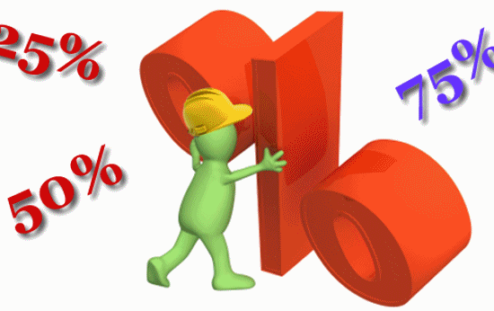
RECOMENDACIONES
Implementar estrategias de promoción; Ofertas de precios especiales, descuentos en productos seleccionados, promociones de 2x1, días locos, días especiales, planes de referidos
Implantar un negocio en línea y por medio de campañas de concientización de los hábitos alimenticios y el ahorro del tiempo se obtendrá que el cliente asociase a nuestra empresa con los conceptos buena salud y gozo familiar.
Notes:
1 Se recomienda para busque de fidelización de clientes y aumento de negocio
2 Es oportuno aprovechar las tendencias mundiales respecto la importancia del tiempo en familia y el consumo de alimentos saludables, por lo cual se recomienda

Slide 26
GRACIAS

